Slide 1
Презентация по изобразительному искусству на тему: «Основы композиции в конструктивных искусствах. Гармония, контраст и эмоциональная выразительность плоскостной композиции»
Выполнила: учитель искусства
МОБУ СОШ № 1 имени И.Д.Бувальцева
Краснодарский край г. Кореновск
Попович Галина Ивановна

Slide 2
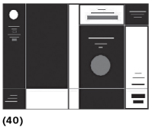
элементы композиции
Оформление обложки книги
Пусть вас не смущает то обстоятельство, что все упражнения делаются при помощи прямоугольников. Во-первых, они достаточно выразительны и, не отвлекая многообразием форм, позволяют легче усвоить композиционные приемы. Во-вторых, они прообраз будущих компоновок текстовых масс и иллюстраций.

Slide 3
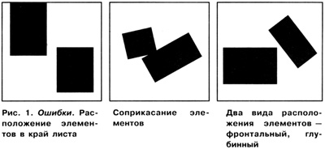
Все прямоугольные элементы композиции следует вырезать из черной или белой бумаги (в зависимости от выбранного фона). Прежде чем окончательно приклеить, их нужно подвигать по листу в поисках лучшего варианта компоновки, уменьшить или увеличить их размер, добиваясь сбалансированности композиции.

Slide 4
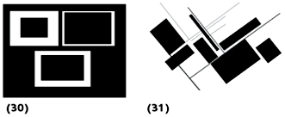
Создать конфликт между белым полем и черным пятном. Сюжет, если хотите — интрига, конструктивной композиции как раз и состоит в противопоставлении, контрасте, соотношении масс (в данном случае — прямоугольников).

Slide 5
ПРАКТИЧЕСКАЯ РАБОТА
Выполним упражнения на исследование принципов равновесия и движения в плоскостной композиции. Элементами композиции выберем прямоугольники. Согнем лист А4 пополам и еще раз пополам — получим четыре прямоугольника для четырех упражнений. Эти упражнения можно выполнить и на компьютере.
Упражнение 1. Баланс масс. Рассмотрим белый прямоугольник, оценим белое пространство и подберем к нему черный прямоугольник такого размера, чтобы черный и белый цвета были уравновешены, сбалансированы

Slide 6
Упражнение 2.
Динамика масс. Усложним задание и поместим черный прямоугольник под углом к белой плоскости. Что интереснее? Выразительнее? Черный прямоугольник благодаря своему расположению рождает ощущение «движения». Вводя в композицию дополнительные элементы, можно усилить ощущение движения, а можно, наоборот, «остановить» его

Slide 7
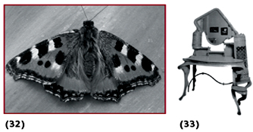
Симметрия
Равновесие композиции часто связывают с симметричностью. Симметрия с древних времен считалась одним из условий красоты. Древние греки полагали, что Вселенная симметрична просто потому, что симметрия прекрасна. Идея симметрии часто являлась отправным пунктом в гипотезах и теориях ученых прошлых веков, веривших в математическую гармонию мироздания. Понятие симметрии не ограничивается симметрией объектов. Оно распространяется также на физические явления и управляющие ими физические законы. Именно симметрия позволяет нам охватить самые разнообразные тела с единых позиций. «Симметрия» в переводе с греческого означает «соразмерность»

Slide 8
Асимметрия
Способ гармонии, при котором изображение слева подобно правому, верх аналогичен низу по диагонали, горизонтали, вертикали или по другой ломаной оси, называется симметрией, а сама композиция симметричной. Симметрия достигает гармонии путем исчезновения изобразительного конфликта, а сама композиция превращается в орнамент. В результате возникает однообразие и монотонность. Вспомним у Пушкина в «Пиковой даме»: «В печальной симметрии стояла мебель у старухи».
Асимметрия позволяет добиться динамичности, напряженности композиции, не теряя гармонии целого. При использовании асимметрии композиция становится выразительнее, интереснее. При асимметрии ось или плоскость симметрии отсутствуют (столик Гауди)
14 лет

Slide 9
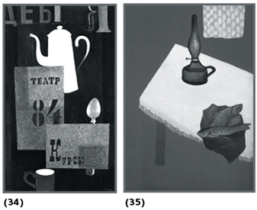
Если симметричная равновесная форма воспринимается легко и сразу, то асимметричная динамичная читается постепенно. Сбалансированной, равновесной композиции В. Лебедева можно противопоставить динамичную, асимметричную композицию Д. Штеренберга

Slide 10
Питер Корнелис Мондриан — художник-абстракционист,
Поискам равновесия и баланса посвятил жизнь создавший и возглавивший группу «Стиль», которая оставила яркий след в истории современного искусства. В своих произведениях он «уничтожил» динамику. Его композиции совершенно равновесны и безукоризненно сбалансированы. Помимо этого Мондриан был также основоположником «неопластицизма» — строгого абстрактного направления, основанного на использовании в качестве основного композиционного мотива решетки из пересекающихся горизонтальных и вертикальных линий. В течение тpидцати лет своей жизни он священнодействовал над холстами, pазгpафлял их на пpямоугольники и квадpаты и закpашивал получившиеся геометpические поля то интенсивными яpкими кpасками, то (позднее) облегченными и пpозpачными оттенками белого, сеpого, бежевого или голубоватого

Slide 11
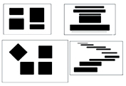
Упражнение 3. Симметрия. Белая плоскость уже задана. Вырезаем несколько черных или цветных прямоугольников и выполняем симметричную композицию.

Slide 12
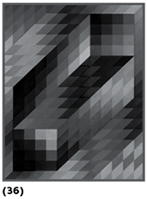
Ритм
Среди композиционных закономерностей следует выделить группу средств, объединенную понятием ритм. Само слово «ритм» в переводе с древнегреческого означает «такт» или «соразмерность». Мы живем в мире меняющихся ритмов. Приложите руку к груди, послушайте ритм сердца — равномерный и спокойный. Прислушайтесь к ритмам города — звуку машин, шагов, порывам ветра, стуку капель дождя. Ритм можно воспринимать не только на слух, но и зрительно. Понаблюдайте за чередованием света и теней во время движения. Однако ритм свойственен не только движению, но и статическому предмету. Посмотрите на ряды парт в классе, на чередование оконных проемов в коридорах школы. Ритм благодаря повторам элементов создает впечатление условного движения.
Чередование изобразительных элементов и свободных пространств, их частота, сгущенность и разреженность называются ритмом. Ритм может быть спокойным и беспокойным, устремленным в одну сторону или сходящимся к центру, направленным как по горизонтали, так и по вертикали. Чередовать можно элементы, объемы, цветовые пятна, какие-то детали и др.

Slide 13
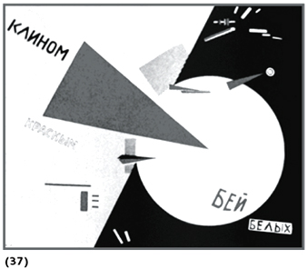
Контрасты являются воздействующей силой композиции и определяют ее выразительность. Контраст — это резко выраженная противоположность: длинный — короткий, толстый — тонкий, крупный — мелкий. Контраст составляет одно из основных средств композиции.
Существуют контрасты величин, объема и плоскости, света и тени (тональные контрасты), теплых и холодных цветов, разных фактур и др. Контрастные сопоставления способствуют обострению восприятия целого. Контраст усиливает, подчеркивает различие свойств формы, делает их единство более напряженным, впечатляющим. Очень сильный контраст может зрительно разрушить композиционный строй, поэтому степень применяемого контраста ограничивается требованием сохранения цельности впечатления.
В форме, пропорциях, цвете контраст подчеркивает явно выраженную противоположность, а нюанс несет в себе едва заметный переход, оттенок. Нюанс, как и контраст, — способ проявления выразительности в композиции. С выразительностью в композиции тесно связана гармоничность, основной задачей которой является создание впечатления уравновешенности, изящества и точности произведения (Эль Лисицкий. плакат «Красным клином бей белых». 1920)

Slide 14
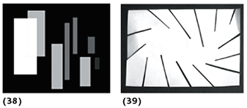
Упражнение 4. Ритм. Выполним ритмическую композицию, используя линии и прямоугольники , круги и точки.
Можно выполнить задание, вырезая ритмически чередующиеся линии . Все элементы композиции желательно вырезать не ножницами, а макетным ножом.

Slide 15
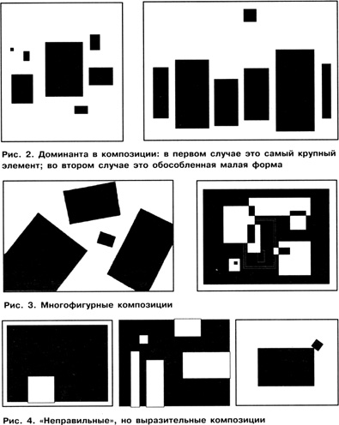
Статичная фронтальная композиция
Статичная фронтальная композиция или более динамичная глубинная композиция должна строиться на разности величин прямоугольников. Доминанта — центр внимания в композиции (рис. 2). Доминанта — это не всегда самый крупный элемент композиции, это может быть самая мелкая обособленная форма, создающая пластический конфликт. Как достигается баланс масс, можно в композиции «наезжать» прямоугольниками друг на друга. Фигура в границах «наезда» должна быть белой, если прямоугольники черные, и наоборот

Slide 17
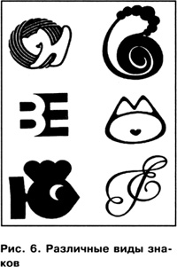
Обратите внимание на такой банальный момент работы, как подпись. Позаботьтесь, чтобы подпись была поставлена с оборотной стороны листа и карандашом. В дальнейшем, после знакомства со шрифтом, можно сочинить свое клеймо, свой знак, которым каждый будет помечать свои работы, в том числе и макеты.

